Slide 1

«ТРУДОВАЯ ДОБЛЕСТЬ СЕЛА новопятницкое в годы великой отечественной войны 1941-45 ГГ»
УЧАСТНИК ПРОЕКТА: «Муниципальное образование Новопятницкий сельсовет»
Территория реализации проекта с. Новопятницкое, Уярского района Красноярского края
2021г.

Slide 2
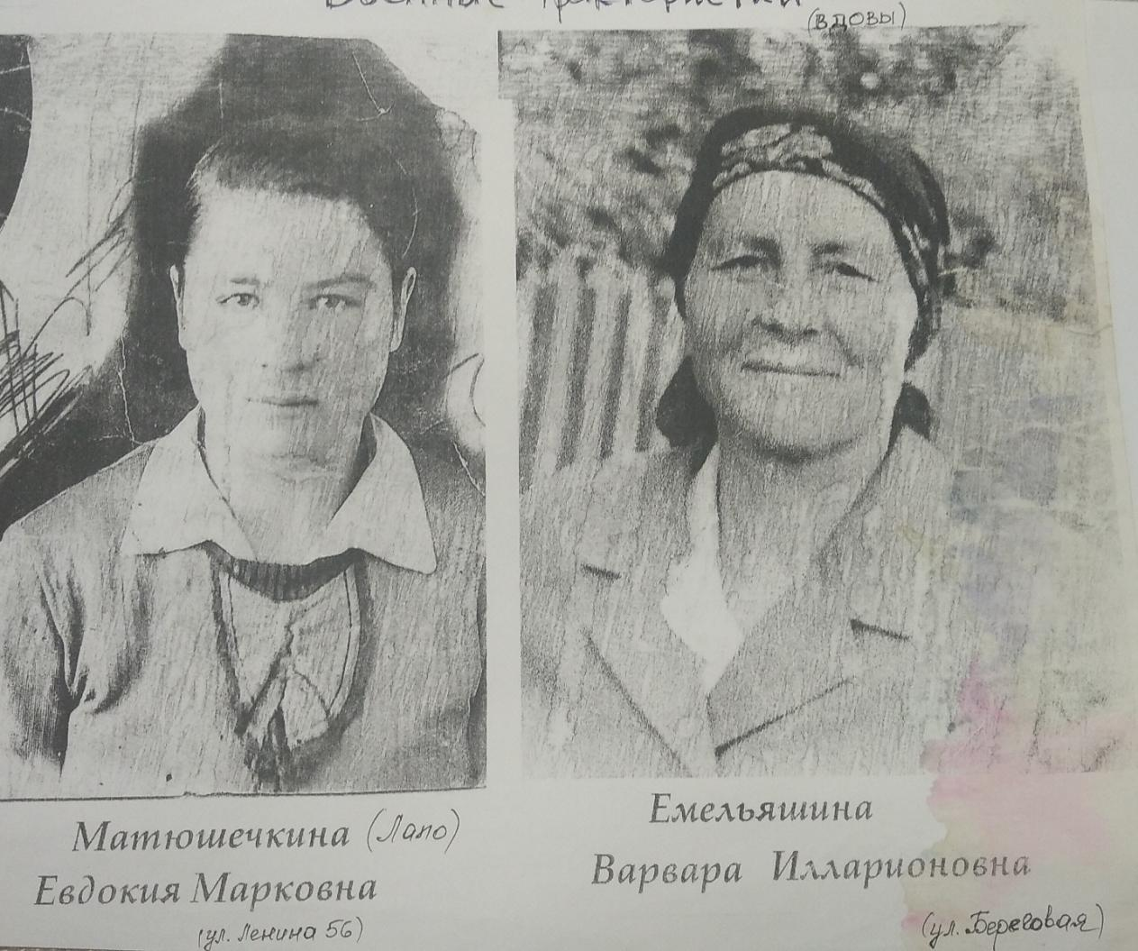
Все тяготы военного времени 1941-1945 гг
Каждый двор сдавал государству по плану: 70 литров молока, 40 кг.мяса, 4 центнера картофеля в год. Женщины и школьники удобряли землю – развозили навоз, птичий помёт золу на поля, а также осваивали новые профессии.
Дети 14-16 лет обрабатывали землю на лошадях и волах. Кирилл Малютин и Иван Тяпин обучали крупный рогатый скот работе на полях.
Комбайнерами в то трудное время стали девушки: из них – Мария Щелкунова, Марфа Вавулина, Лиза Ковалева. Трудную профессию тракториста освоили - Матюшечкина Евдокия Макарова Евдокия, Левченко Таля, Митрухина Аксинья, Матюшечкина Мария, Попова Вера, Светлова Наталья, Распопова Мария, Емельяшина Варвара, Макарова Мария, Ковалева Надежда и молодой парень Пономарев Иван и вернувшийся после ранения Глущенко Александр.

Slide 3
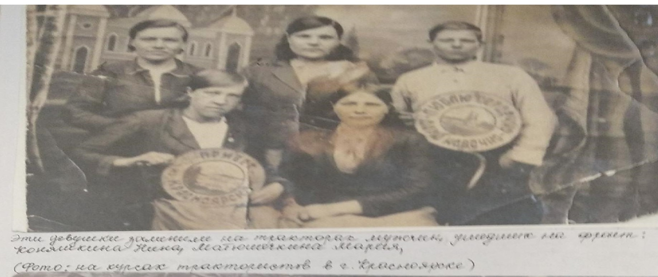
Девушки не только трудились в сельхозартели, но и участвовали в лесозаготовках; бригадиром выбрали Болдину Марию Павловну (жила по ул. Советская, потом работала бухгалтером, затем телятницей).
Трактора ломались, поэтому для их ремонта по брони были оставлены в селе два парня: Макаров Алексей Иванович и Шалимов Степан. Также работал на тракторах Борисов Андрей, Болдин Константин, Матюшечкин Григорий.

Slide 4
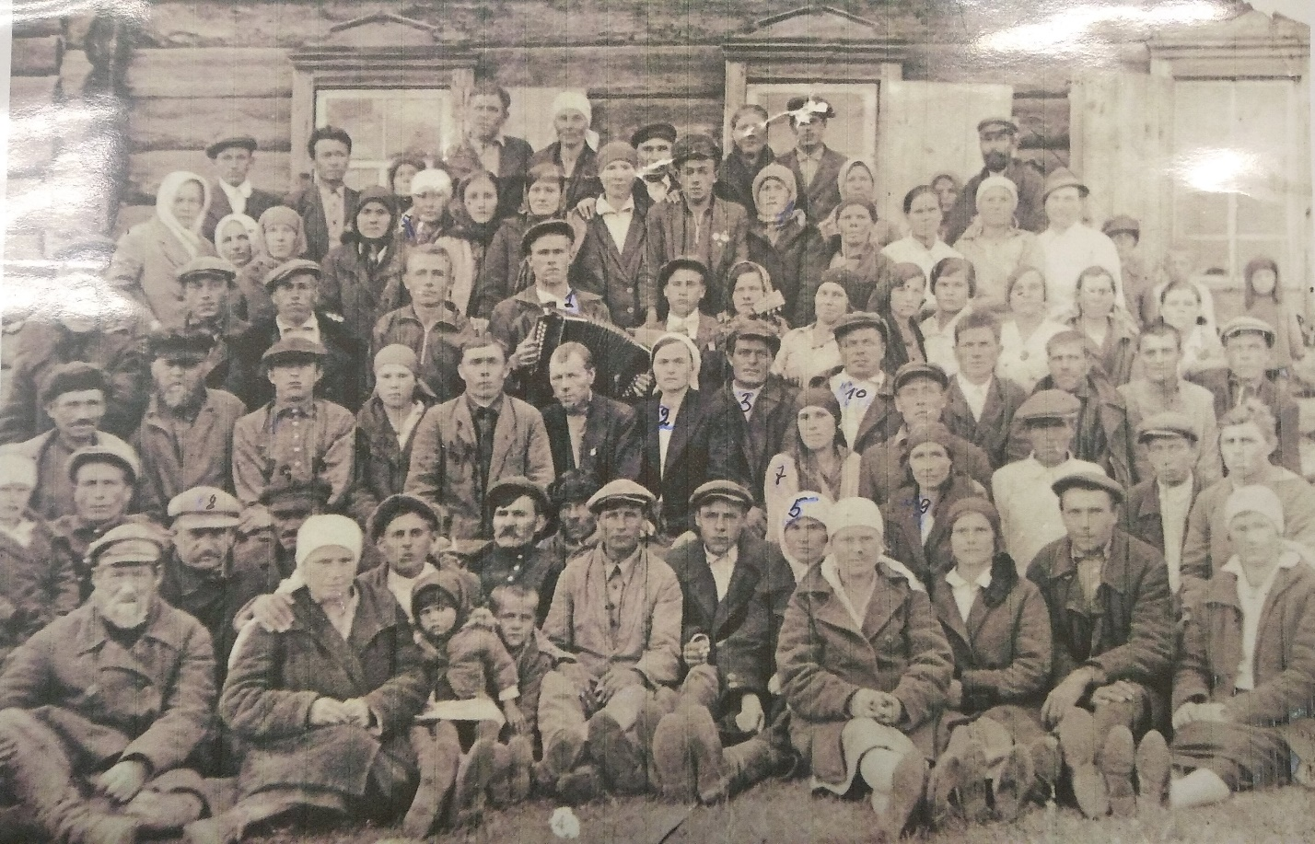
Трудовая артель им. 1 Мая
Трудовая артель им. 1 Мая, располагалась в д. Ново-Александровка. В период ВОВ 1941-1945гг. в зимний период занимались изготовлением кожаной упряжки, плетением корзин, коробов, стульев, изготовлением и ремонтом валенок, и т.д., в летнее время делали кирпич на заводе (на Соболевской горе). Бригадиром завода был Илья Сурков.

Slide 5
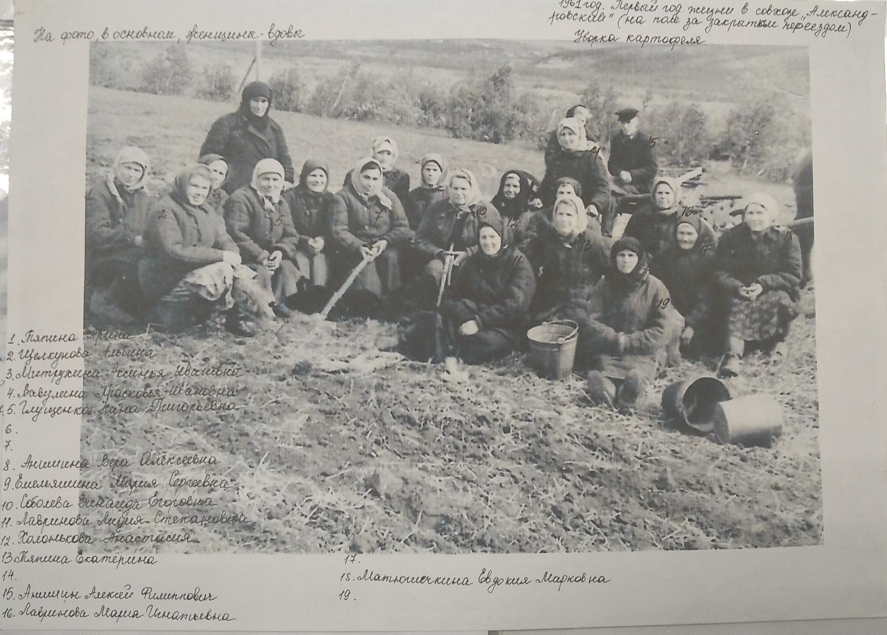
На фото женщины на чьи плечи легло трудное время войны.
Большинство из них стали вдовами ветеранов войны

Slide 6
Колхозники собирали большие урожаи пшеницы, ячменя, овса, проса. Не отставали и овощеводы, выращивали и сдавали государству табак. Работали маслобойка и мельница. Сводки с трудового фронта были столь же важны, как сводки с полей сражений. А хлебом для фронта были уходящие из Красноярска эшелоны с зерном и вооружением. Посевные площади артели в это время насчитывали 965 га (из них под овёс – 60 га, под просо – 15 га, под махорку – 10 га, под картофель – 6 га).
Экономическое положение колхоза было тяжелое. Денежные доходы были незначительные, так как основную продукцию колхозы сдавали государству по очень низким ценам, в 3-5 раз ниже рыночных, а поэтому чем больше колхоз производил и сдавал государству, тем меньше были и их доходы. Так за 1942 год за один трудодень выдавалось 100 грамм зерна. Оплата колхозников была настолько низкая, что им приходилось голодать. Их спасал только свой огород и у кого было какой - то скот, помогал выжить и лес, грибы, ягоды, различные травы и коренья.
Председатель колхоза Слепко Михаил Артемович видя как женщины и дети не доедают сделал отчаянный шаг и пошел на обман государства.
Документ
Секретарю РК ВКП (б)
Теплинчеву
Докладная записка.
В прокуратуру поступил материал о том, что председатель колхоза Слепко произвел незаконную выдачу хлеба колхозникам.
Произведенным следствием установлено:
5 ноября 1942 года по распоряжению Слепко счетовод колхоза «Новая жизнь» выписал ведомость колхозникам на получение хлеба из расчета 100 г на трудодень. Составленная ведомость была передана кладовщику Тишину и в это же день пред.колхоза Слепко дал устное распоряжение кладовщику выдать хлеба колхозникам по 300 г, а подпись в ведомости производить как бы получено по 100 г. И не смотря на категорическое возражение кладовщика о незаконных действиях, Слепко приказал выдавать. Таким образом, путем обмана государства Слепко пытался укрыть действительного хлеба колхозникам.
Согласно Постановлению об авансировании колхозников из расчета 15% из сданного хлеба государству, Слепко имел право выдать хлеба 90 цен., т.е. выдать колхозникам из расчета 100 г, благодаря жульническим действиям Слепко совершил перерасход хлеба сверх 15% - 24 цен.
Кроме того, Слепко, узнав о том, что райорганизации узнали о его жульнических действиях распорядился, чтобы счетовод колхоза с целью сокрытия следов преступления переправил ведомость из расчета не 100г, а 300. Мало того, более 50% колхозников в результате мошенничества Слепко не получили совсем хлеба, что вызвало их недовольство.
На основании изложенного Слепко совершил тяжкое преступление, предусмотренное ст.109 и 120 УК РСФСР и подлежит преданию суду, но учитывая, что Слепко член ВПК(б), прошу разрешить влпрос на бюро РК.
Прокурор подпись (Карапита.)
Фонд 73, дело 435, лист 168

Slide 7
Отличались высокими результатами работы в 1943г: Доярки Коняшкина Анна Яковлевна, Макарова Анастасия Григорьевна; Овцеводы/чабаны Коняшкина Ульяна, Емельяшина Мария, Вавулины Евдокия и Анна; Свинарка Корнеева Ефросинья.

Slide 8
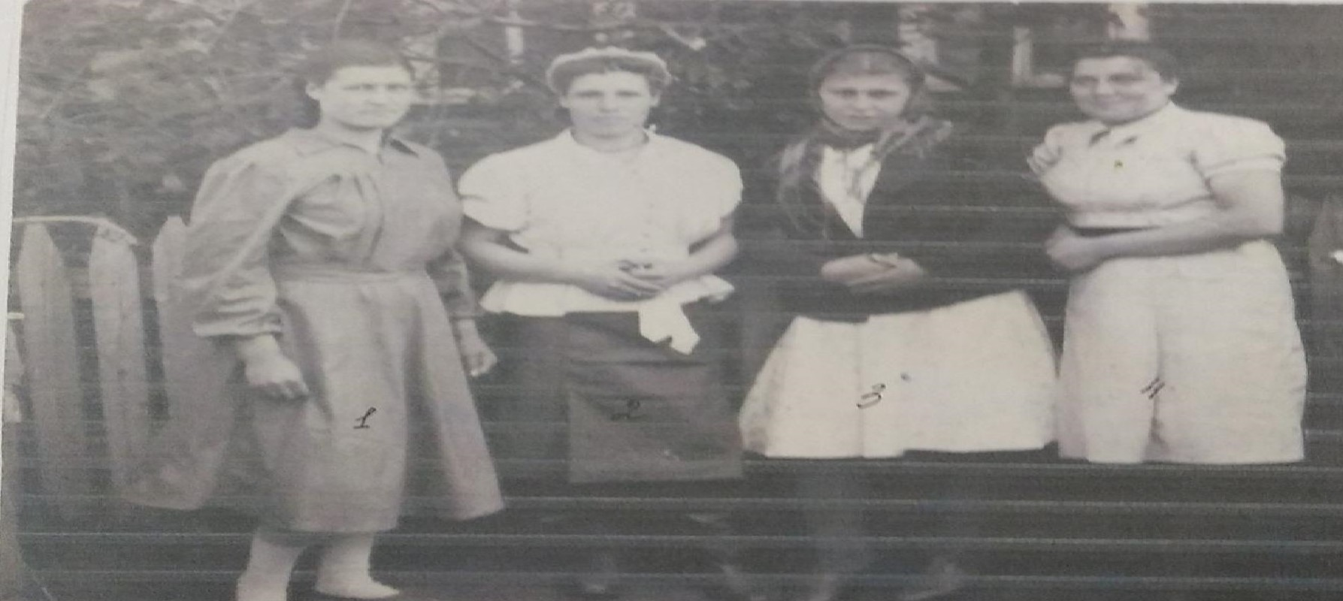
В артели подарки и посылки для фронтовиков готовили колхозницы Борисова Евдокия, Болдина Анна, АртюховаТатьяна, Болдина Мария, Макарова Анна, Иванова Анна (4), Емельяшина Софья (они сушили картофель, пекли печенье, жарили гусей). Шили платки и кисеты, заготавливали табак комсомолки Ковалёва Анна, Пономарёва Маруся, Сташко Вера.
Руководил колхозом в это время уроженец Уяра Мартынюк.
О работе жителей села, об их успехах и неудачах можно было прочитать в стенных газетах «Голос колхозника» и «Крапива», редактором которых был Михаил Щелкунов. В 1940 и 1941 гг. стенгазета являлась участником выставки в Москве, и Михаил был награждён Почётной грамотой ВКП(б).

Slide 9
1944 год
Хотя война уже и близилась к концу, но этот последний год был крайне тяжелым. Весной и летом стояла сильная жара, дождей было мало, от засухи погибло много посевов. Посевы выгорели, урожайность получена крайне низкая. Не смотря на создавшиеся неблагоприятые климатические условия, благодаря упорному труду и соблюдению агротехнических условий наш колхоз добился не плохих результатов. В этом году хлеба было сдано больше, чем в предыдущем, на 1200 тонн. Но этого было недостаточно. В правительственной телеграмме в адрес руководства края, подписанной И.В.Сталиным, подчёркивалось, что хлебозаготовки приобретают в этом году особое значение. В ответ на призыв возобновилась традиция «красных обозов». В январе 1944 года был организован всекраевой красный обоз с хлебом. Колхозы Уярского района вывезли на пункты «Заготзерно» 500 центнеров хлеба, из них 45 центнеров сдали колхозники сельхозартели «Новая жизнь».
Пострадавшим хозяйствам страны от фашистов жители Новопятницка выделили 10 голов КРС, 20 овец, 1200 пудов пшеницы и овса для посева.
Низкая урожайность в военные годы зерновых и кормовых культур отразилась на животноводстве. Недостаток кормов, плохие животноводческие помещения и плохой уход за животными, падеж скота привел к значительному сокращению стада животных.

Slide 10
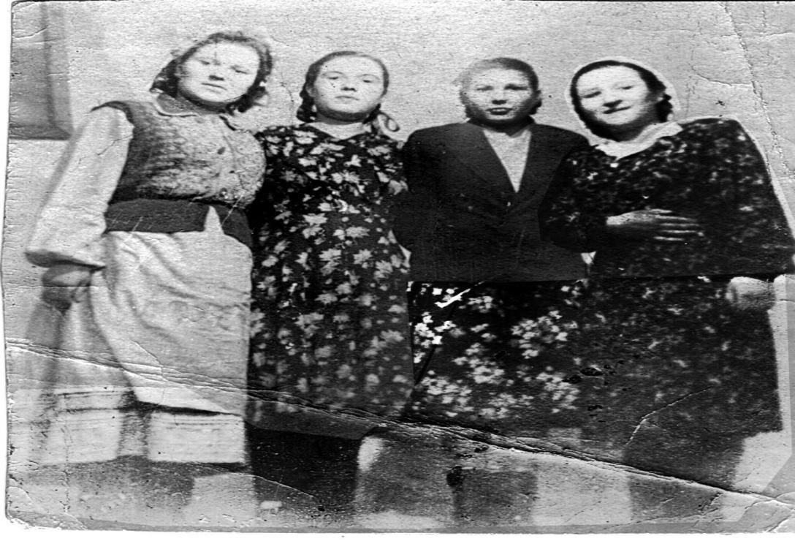
На фото девушки труженицы тыла и участники первых послевоенных агитбригад, они помогали возрождать культуру в селе
Лапо Нина Марковна, Замотаева Любовь Семеновна,
Аксенова Неля,
Лапо Татьяна Марковна

Slide 11
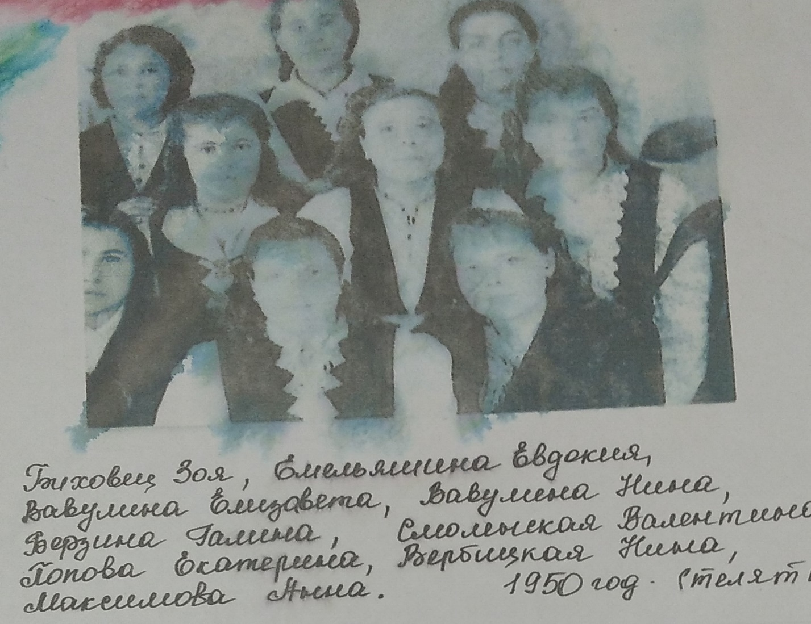
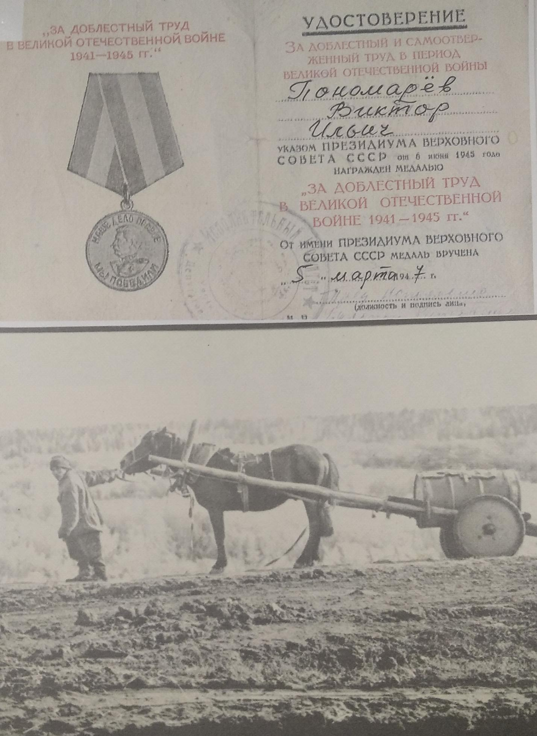
На фото девушки Труженицы тыла

Slide 12
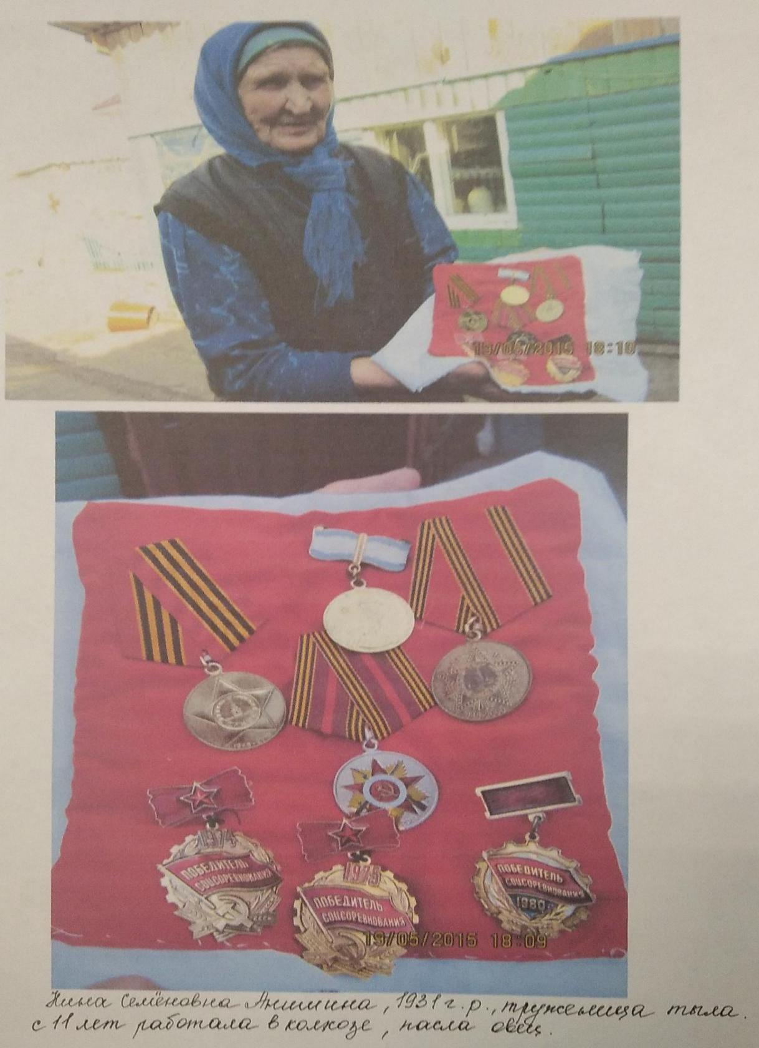
Живущие труженики тыла на 2020г.
Нина Семеновна Анишина 07.10.1931г.р.

Slide 13
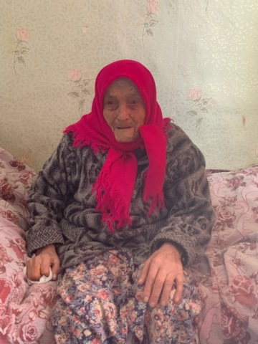
Гришечкина Антонида Денисовна
14.02.1930г.р. (труженик тыла и ветеран труда)

Slide 14
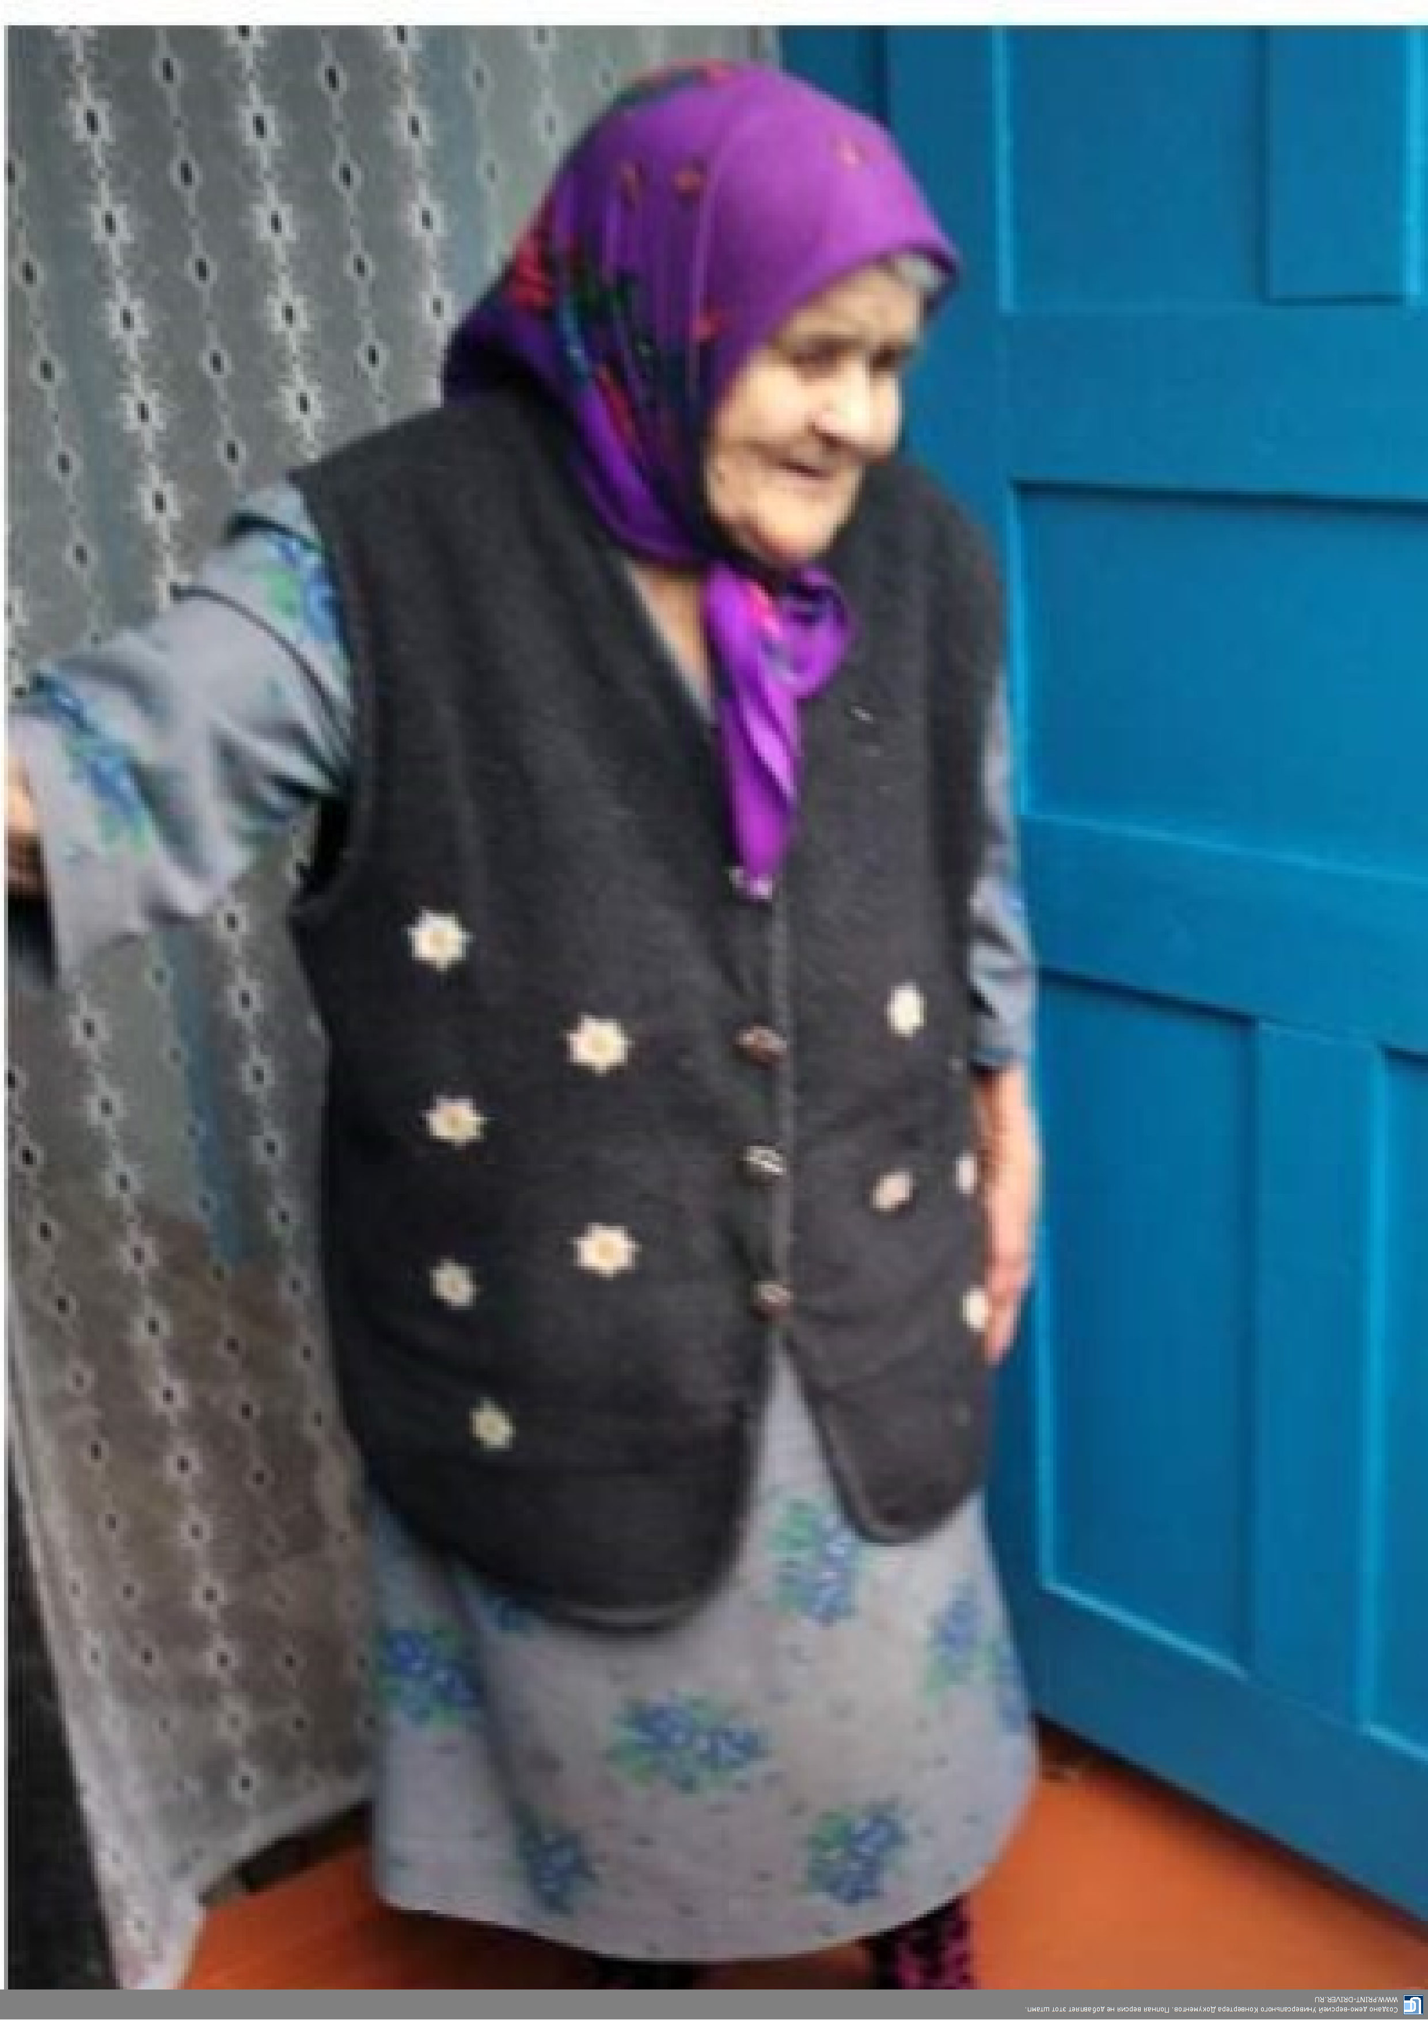
Иванина Мария Степановна 07.08.1929г.р.
(труженик тыла)

Slide 15
Корнеева Мария Гордеевна 02.02.1926г.р. (труженик тыла и ветеран труда)
Жигадло Мария Никодимовна 13.04.1931г.р. (труженик тыла и ветеран труда);
Коняшкин Леонид Петрович 19.03.1932г.р. (труженик тыла и ветеран труда);

Slide 16
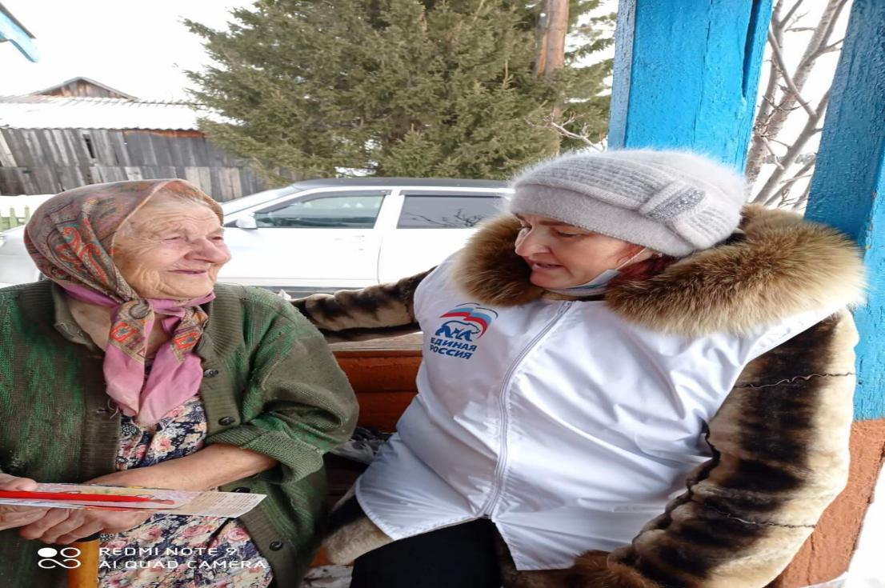
Вдовы ветеранов
Емельяшина Татьяна Васильевна 03.07.1927г.р.

Slide 17
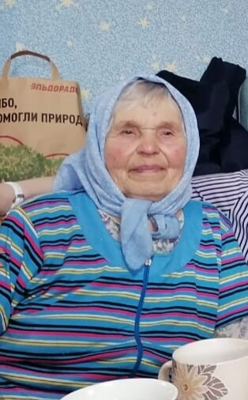
Митрухина Александра Ивановна 20.03.1930г.р.

Slide 18
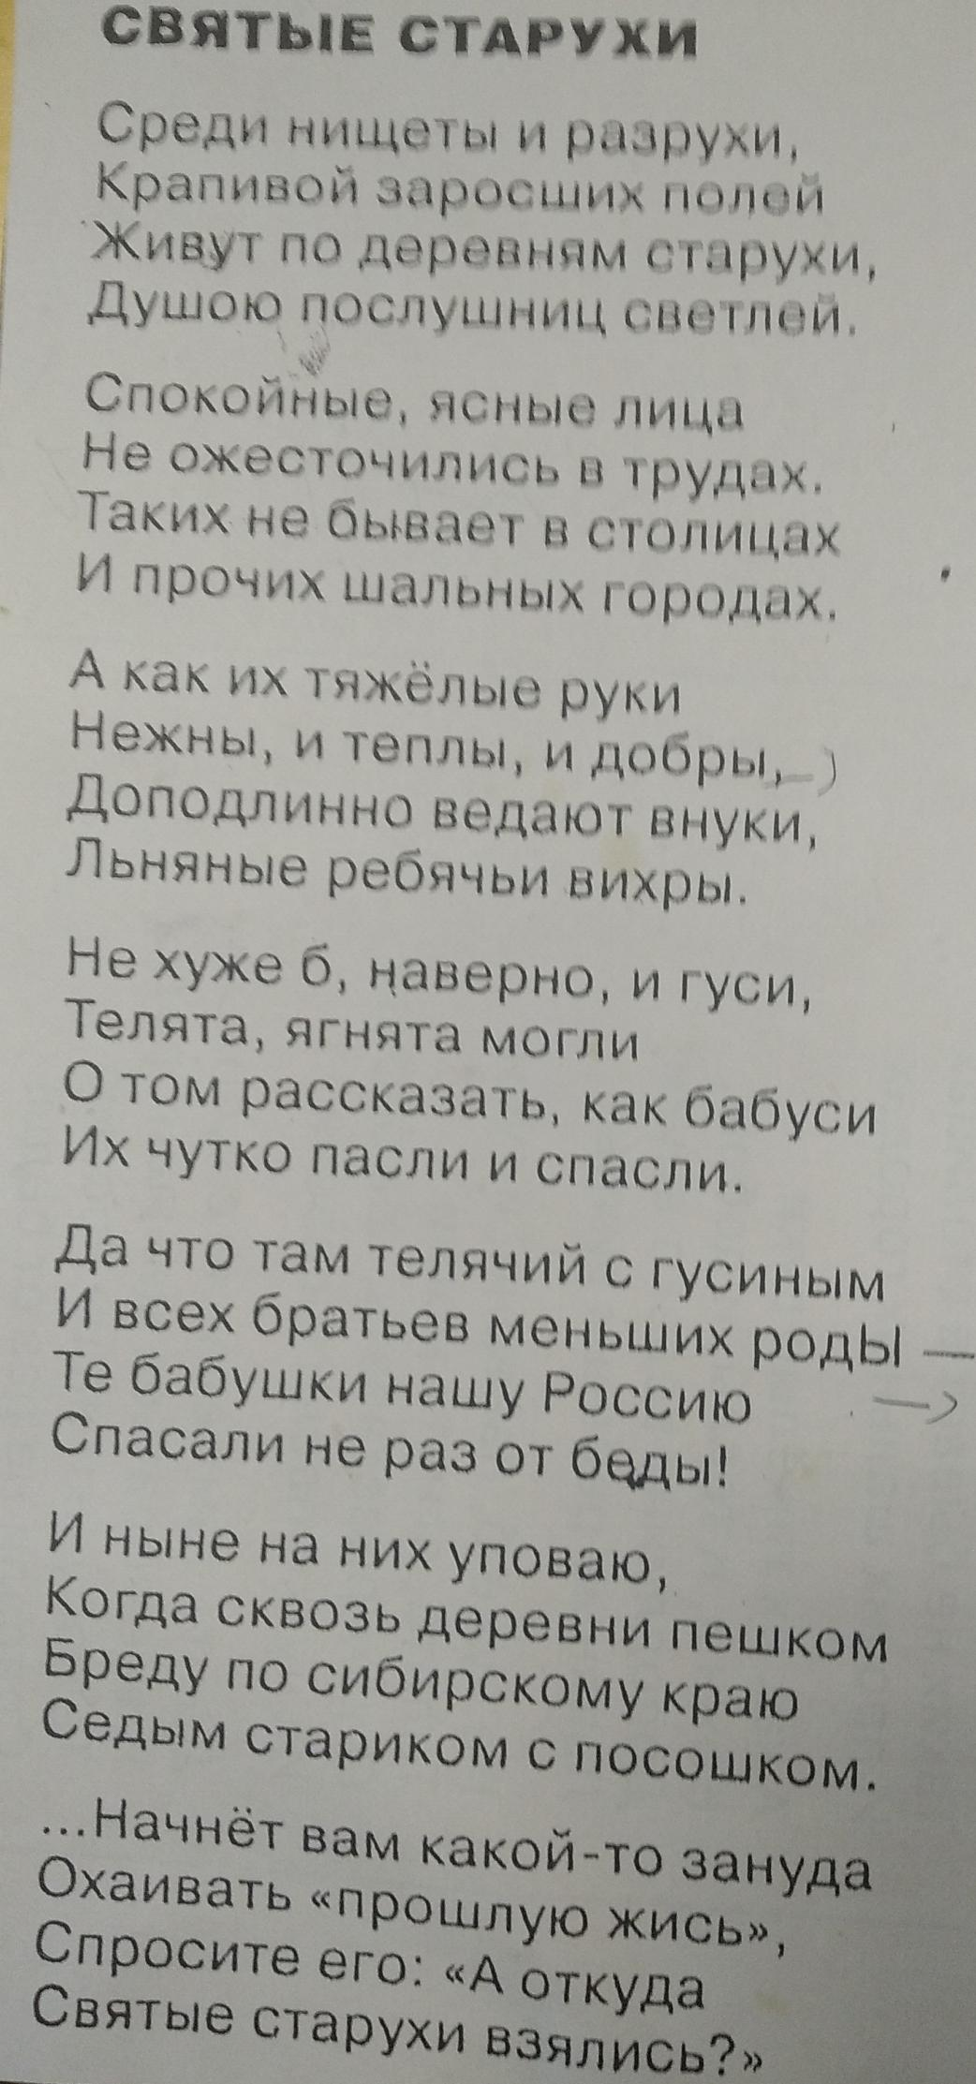
Спасибо всем солдатам Красной Армии, партизанам и труженикам тыла за мироное небо над головой!

Slide 19
Презентацию подготовила заведующая Новопятницким сельским Домом культуры
Праздникова Виктория Николаевна
т.89135163450
Собрала и предоставила фотографии, документы
волонтер культуры, жительница села Новопятницкое
Берзина Ольга Сергеевна

